Slide 2
Красноярский край
Манский район
п. Камарчага

Slide 3
Азаренко Филипп Евсеевич 1896 г.р.
Азаренко Николай Васильевич 1921 г.р.
Анциферов Александр Андреевич 1927 г.р.
Ананкин Василий Кириллович 1910 г.р.
Аземша Николай Андреевич 1913 г. р.
Абросимов Борис Иванович 1918 г.р.
Аксенов Александр Степанович 1912 г.р.
Аксенов Павел Прокопьевич 1912 г.р.
Баськов Макар Дмитриевич
Бойко Иван Сидорович 1918 г.р.
Баринов Михаил Михайлович 1917 г.р.
Бандурин Иван Сидорович 1924 г.р.
Болод Арвид Иванович 1921 г.р.
Бондарь Федосей Моисеевич 1917 г.р.
Бандурин Иван Сидорович 1924 г.р.
Бандурин Сидор Платонович 1895 г.р.
Балыков Александр Яковлевич 1906 г.р.
Василенко Василий Федорович 1912 г.р.
Воевалко Илья Наумович 1909 г.р.
Воробьев Николай Алексеевич 1919 г.р.
Гафт Никифор Константинович 1909 г.р.
Гелло Григорий Алексеевич 1926 г.р.
Герасимов Егор Николаевич 1908 г.р.

Slide 4
Голышев Александр Алексеевич 1912 г.р.
Добросмыслов Сергей Сергеевич 1925 г.р.
Дроздецкий Семен Иванович 1907 г.р.
Егорина Антонина Федоровна 1922 г.р.
Ермаков Николай Изосимович 1924 г.р.
Ермаков Николай Иванович 1919 г.р.
Егорин Прокопий Федорович 1912 г.р.
Егорова Степанида Поликарповна 1914 г.р.
Зайцев Николай Васильевич 1911 г.р.
Зубаков Яков Алексеевич 1923 г.р.
Зверев Николай Семенович 1927 г.р.
Звонарев Иван Федорович 1924 г.р.
Земцов Иван Филиппович 1924 г. р.
Иванов Василий Григорьевич 1925 г.р.
Карташов Николай Филиппович 1917 г.р.
Кученков Михаил Григорьевич 1908 г.р.
Козлов Николай Герасимович 1923 г.р.
Красовский Алексей Иванович 1920 г.р.
Качур Антон Денисович 1911 г.р.
Карепов Андрей Егорович 1918 г.р.
Калинов Иван Петрович 1901 г.р.
Конищев Василий Иванович 1926 г.р.
Коноваленко Мирон Васильевич 1904 г.р.
Коноваленко Петр Николаевич 1910 г.р.

Slide 5
Кудимов Петр Максимович 1908 г.р.
Кучер Демьян Харитонович 1911 г.р.
Лавренчук Петр Иосифович 1909 г.р.
Ланковский Николай Александрович 1924 г.р.
Ларионов Василий Фролович 1913 г.р.
Леднев Константин Аврамович 1922 г.р.
Луговых Андрей Елизарьевич 1918 г.р.
Лаукс Арвид Юлисович 1923 г.р.
Мельниченко Варвара Васильевна 1925 г.р.
Милевский Иван Александрович 1895 г.р.
Нестеров Федор Григорьевич 1914 г.р.
Николаев Гавриил Федорович 1903 г.р.
Новиков Василий Петрович 1927 г.р.
Петрусев Никита Тимофеевич 1912 г.р.
Питюк Константин Сидорович 1914 г.р.
Привалов Василий Матвеевич 1906 г.р.
Покаташкин Георгий Терентьевич 1912 г.р.
Пантилеев Василий Ефремович 1924 г.р.
Пасиков Федор Иванович 1911 г.р.
Пацелуев Семен Прохорович 1913 г.р.
Пидорин Виктор Пантелеевич 1921 г.р.
Пидорин Леонид Пантелеевич 1925 г.р.
Пидорин Генадий Иванович 1899 г.р.

Slide 6
Руднев Дмитрий Ульянович 1925 г.р.
Руднева Вера Андреевна 1925 г.р.
Савельев Георгий Степанович 1923 г.р.
Седнев Александр Иванович 1918 г.р.
Силин Федор Александрович 1918 г.р.
Сенченко Дмитрий Андреевич 1926 г.р.
Сенченко Андрей Никифорович 1902 г.р.
Соловьев Семен Леонтьевич 1898 г.р.
Сподин Николай Николаевич 1925 г.р.
Срибный Роман Касьянович 1914 г.р.
Срибная Елена Федоровна 1920 г.р.
Стальмаков Иван Николаевич 1910 г.р.
Силаньтьев Иван Филиппович 1924 г.р.
Симагин Петр Федорович 1917 г.р.
Сысоев Владимир Яковлевич 1910 г.р.
Сивой Александр Фомич 1919 г.р.
Сучков Гаврил Назарович 1905 г.р.
Стельмаков Иван Николаевич 1910 г.р.
Симагин Яков Федорович 1922 г.р.
Терещенко Павел Дмитриевич 1924 г.р.
Тимирзянов Мухамедзян 1925 г.р.
Турчененко Василий Васильевич 1924 г.р.
Таровик Александр Александрович 1907 г.р.

Slide 7
Терещенко Макар Дмитриевич 1907 г.р.
Хомяков Николай Иванович 1913 г.р.
Черняк Яков Моисеевич 1924 г.р.
Черняков Маисей Григорьевич 1895 г.р.
Чертков Виктор Миронович 1918 г.р.
Чугунов Дмитрий Львович 1914 г.р.
Шаталов Александр Степанович 1918 г.р.
Шевцов Иосиф Никитович 1900 г.р.
Шевалдо Сергей Адамович 1918 г.р.
Юрченко Владимир Алексанрович 1921 г.р.
Юрченко Афанасий Александрович 1912 г.р.
Яковлев Александр Егорович 1909 г.р.
Якушенко Иосиф Казимирович 1899 г.р.
Янков Дмитрий Семенович 1916 г.р.
Яковлев Константин Осипович 1905 г.р.
Анциферов Иван Ильич 1902 г.р.
Авласенко Макар Павлович 1910 г.р.
Авласенко Никита Павлович 1915 г.р.
Аксенов Павел Антонович 1925 г.р.
Апанасенко Никифор Дорофеевич
Бойко Владимир Ефимович 1916 г.р.
Болтус Адольф Эрнотович 1912 г.р.
Быконя Артемий Маркович 1913 г.р.
Балихин Тимофей Иванович 1902 г.р.

Slide 8
Барисенко Василий Васильевич 1919 г.р.
Ковригин Михаил Лаврентьевич 1908 г.р.
Ковзунов Иван Федорович 1911 г.р.
Киселев Андрей Васильевич
Кротов Андрей Семенович
Кученков Михаил Григорьевич 1908 г.р.
Лавренчук Иван Иосифович 1925 г.р.
Лавренчук Михаил Иосифович 1920 г.р.
Лисков Андрей Максимович 1901 г.р.
Михайлов (Михайлюк) Леонтий Егорович 1904 г.р.
Милевский Владимир Иванович 1921 г.р.
Мушовец Николай Поликарпович 1916 г.р
Мушовец Иван Поликарпович 1923 г.р.
Наседкин Семен Назарович 1924 г.р.
Носов Сергей Петрович 1898 г.р.
Оленев Артем Григорьевич 1909 г.р.
Варечкин Тимофей Леонтьевич
Влащенко Михаил Иванович 1909 г.р.
Волков Николай Парфенович
Геленок Семен Ефимович 1903 г.р.
Дебденко Николай Владимирович
Егорин Андрей Федорович 1907 г.р.
Егорин Николай Федорович 1910 г.р.

Slide 9
Жалдыбин Василий Константинович
Карасев Антон Феоктистович 1923 г.р.
Карепов Андрей Егорович 1918 г.р.
Карпов Алексей Алексеевич 1921 г.р.
Позимцев Александр Илларионович 1921 г.р.
Поцелуев Виктор(Федор) Прохорович 1900 г.р.
Рыжков Василий Васильевич 1899 г.р.
Рыжков Леонид Васильевич 1924 г.р.
Смирнов Петр Иосифович (Иванович) 1912 г.р.
Лиманков Григорий Матвеевич 1906 г.р.
Хлиманков Григорий Матвеевич 1906 г.р.
Цейцин Иван Яковлевич 1910 г.р.
Шалдыбин Василий Константинович 1923 г.р.
Артамонов Дмитрий Николаевич 1913 г.р.
Якушенко Владимир Васильевич 1917 г.р

Slide 10
Красноярский край
Манский район
д. Новоникольск

Slide 11
Ардяков Александр Иосифович 1919
Баранов Николай Никифорович 1920 г.р.
Голубев Михаил Александрович 1921 г.р.
Гордеев Фома Андреевич 1899 г.р.
Гордеев Иван Васильевич 1920 г.р.
Гудемчук Александр Николаевич 1920 г.р
Драгель (Драгилев) Степан Григорьевич 1918 г.р.
Зурестов Иван Михайлович 1926 г.р.
Истратов Петр Иванович 1923 г.р.
Кутылкин Федор Дмитриевич 1910 г.р.
Квиткевич Терентий Константинович 1912 г.р.
Клепец Мефодий Петрович 1911 г.р.
Клепец Владимир Васильевич 1921 г.р.
Копляров Павел Михайлович 1920 г.р.
Кравченко Гавриил Фролович 1912 г.р.
Кротов Константин Павлович 1919 г.р.
Лысоконь Петр Алексеевич 1905 г.р.
Лысов Николай Евдокимович 1923 г.р.
Левчик Григорий Прохорович 1912 г.р.
Левчик Федор Прохорович 1905 г.р.
Левчик Надежда Федоровна 1925 г.р.

Slide 12
Нартович Алексей Николаевич 1925 г.р.
Нартович Гавриил Васильевич 1912 г.р.
Нартович Иван Васильевич 1924 г.р.
Носиков Николай Иванович 1910 г.р.
Нарисов Семен Петрович 1913 г.р.
Рогачева Надежда Герасимовна 1923 г.р.
Редькин Леонтий Алексеевич 1912 г.р.
Редькин Иван Егорович 1903 г.р.
Рябинский Александр Андреевич 1907 г.р.
Скавыш Иван Васильевич 1923 г.р.
Смоленский Федор Иванович 1921 г.р.
Супрунов Дмитрий Федорович 1917 г.р.
Супрунова Евдокия Трифоновна 1922 г.р.
Соловьев Иван Сергеевич 1921 г.р.
Першин Алексей Николаевич 1919 г.р.
Перец Николай Ефимович 1912 г.р.
Хапкин Яков Федорович 1920 г.р.
Фомин Дмитрий Тимофеевич 1923 г.р.
Ференц Николай Алексеевич 1920 г.р.
Вильчевский Адам Антонович 1908 г.р.
Вильчевский Петр Антонович 1911 г.р.
Барташевич Савелий Иванович 1905 г.р.
Борисенко Тимофей Лукьянович 1908 г.р.

Slide 13
Владимиров Александр Михайлович 1920 г.р.
Владимиров Михаил Михайлович 1897 г.р.
Гордеев Владимир Михайлович 1921 г.р.
Гордеев Дмитрий Осипович 1907 г.р.
Гордеев Федор Васильевич 1916 г.р.
Гордеев Фома Ануфриевич 1899 г.р.
Григорьев Виктор Иванович 1910 г.р.
Драгель Лев Николаевич 1923 г.р.
Жихарев Илья Семенович 1919 г.р.
Лемешок Евдоким Антонович 1926 г.р.
Линник Николай (Алексей) Иванович 1908 г.р.
Луценко Иосиф Никифорович 1902 г.р.
Линник Михаил Иванович 1897 г.р.
Пинчук Алексей Иванович 1914 г.р.
Покровец Болислав Владимирович 1918 г.р.
Прилат (Прилатов) Александр Михайлович 1918 г.р.
Струков Иван Яковлевич 1923 г.р.
Зарубин Гавриил Андреевич 1909 г.р.
Зуев Григорий Филиппович 1921 г.р.
Зуев Ермолай Данилович 1908 г.р.
Каменев Александр Филиппович 1910 г.р.
Капачинский Михаил Иванович 1925 г.р.

Slide 14
Лемеш Николай Алексеевич 1925 г.р.
Лисков Петр Савельевич 1920 г.р.
Логинов Иосиф Михайлович 1910 г.р.
Макавец Федот Васильевич 1900 г.р.
Масловский Петр Афанасьевич 1914 г.р.
Москаленко Павел Иванович
Нартович Андрей Всильевич 1919 г.р.
Нартович Егор Егорьевич 1914 г.р.
Нартович Николай Антонович 1913 г.р.
Прищеп Евстрафий Миронович 1908 г.р.
Прищеп Иван Алексеевич 1895 г.р.
Прищеп Илья Иванович 1920 г.р.
Раткевич Георгий Николаевич 1915 г.р.
Редькин Федот Федорович 1909 г.р.
Рогачев Василий Антонович
Рыжик Сергей Антонович 1918 г.р.
Рыжик Константин Антонович 1914 г.р.
Рыжиков Артемий Трофимович 1900 г.р.
Смоленский Александр Иванович 1919 г.р.
Смоленский Василий Петрович 1914 г.р.
Смоленский Михаил Петрович 1922 г.р.
Супрунов Александр Маркович 1926 г.р.
Цупрук Андрей Яковлевич 1921 г.р.

Slide 15
Красноярский край
Манский район
п. Сорокино

Slide 16
Астахов Дмитрий Павлович 1906 г.р.
Боронков Иван Никитич 1920 г.р.
Валин Алексей Степанович 1923 г.р.
Галузин Григорий Прокопьевич 1923 г.р.
Давыденко Яков Никитович 1924 г.р.
Егофкин Григорий Прокопьевич 1914 г.р.
Зедкин Николай Антонович 1927 г.р.
Злобин Григорий Петрович 1907 г.р.
Елистратенко Василий Сидорович 1920 г.р.
Ефимович Иван Владимирович 1924 г.р.
Игнатьев Александр Ильич 1924 г.р.
Калуцкий Николай Петрович 1921 г.р.
Козлов Григорий Павлович 1914 г.р.
Кругликов Михаил Федорович 1921 г.р.
Коксухов Иван Егорович 1901 г.р.
Котухов Иван Егорович 1901 г.р.
Кротков Константин Павлович 1919 г.р.
Кичигин Михаил Сергеевич 1917 г.р.
Колчин Михаил Антонович 1898 г.р.
Леопа Василий Данилович 1924 г.р.

Slide 17
Мельников Петр Михайлович 1909 г.р.
Микешин Федор Анатольевич 1912 г.р.
Мартынов Потап Михайлович 1901 г.р.
Резвицкий Константин Самойлович 1926 г.р.
Сучков Иван Семёнович 1923 г.р.
Скавыш Иван Васильевич 1923 г.р.
Тышко Василий Алексеевич 1924 г.р.
Удобкин Николай Герасимович 1924 г.р.
Урюпин Павел Николаевич 1923 г.р.
Хлус Сергей Петрович 1913 г.р.
Черняк Иван Моисеевич 1919 г.р.
Царюк Иван Тарасович 1920 г.р.
Царюк Николай Тимофеевич 1920 .р.
Верещагин Александр Егорович 1926 г.р.
Козлов Григорий Павлович 1914 г.р.
Качуро Василий Михайлович 1911 г.р.
Масалкин Карп Сергеевич 1913 г.р.
Маслов Иван Александрович 1924 г.р.
Михайлов Егор Степанович 1918 г.р.
Тиунов Владимир Кузьмич 1926 г.р.
Шикунов Михаил Алексеевич 1918 г.р.
Прокопьев Иван Иванович 1918 г.р.

Slide 18
Рудковский Михаил Васильевич 1925 г.р.
Ропанович Евгений (Генадий) Осипович 1927 г.р.
Свинко Антон Иванович 1924 г.р.
Свинко Сергей Иванович 1906 г.р.

Slide 19
Красноярский край
Манский район
д. Самарка

Slide 20
Коновалов Василий Васильевич 1913 г.р.
Коновалов Михаил Максимович 1922 г.р.
Удодов Александр Никифорович 1923 г.р.
Бука Иван Максимович 1918 г.р.
Голубцов Александр Сергеевич 1907 г.р.
Новиков Степан Кириллович 1914 г.р.
Пузинин Георгий Никифорович 1918 г.р.

Slide 21
Красноярский край
Манский район
д. Переездное

Slide 22
Дебушев Илья Ефимович 1923 г.р.
Дебушев Константин Ефимович 1927 г.р.
Дербеко Сергей Павлович 1925 г.р.
Комиссаров Иван Ефимович 1925 г.р.
Миклушов Василий Ефимович 1919 г.р.
Яковлев Федор Иванович 1922 г.р.
Комиссаров Павел Ефимович 1923 г.р.
Комиссаров Петр Ефимович 1916 г.р.
Миклушов Степан Ефимович 1920 г.р.
Столпецкий Сергей Кириллович 1909 г.р.

Slide 23
Красноярский край
Манский район
д. Правый

Slide 24
Афанасьев Иван Ефтихеевич 1982 г.р.
Жижев Яков Иванович 1911 г.р.
Рыбинский Петр Иванович 1922 г.р.

Slide 25
Красноярский край
Манский район
д. Новосельск

Slide 26
Архипенко Иосиф Антонович 1900 г.р.
Безуклов Петр Константинович 1897 г.р.
Борозняк Иосиф Ксенофонтович 1912 г.р.
Вильчевский Федор Александрович 1915 г.р.
Вильчевский Семен Алексеевич 1910 г.р.
Вильчевский Николай Александрович
Вильчевский Александр Александрович 1915 г.р.
Вольж Оскар Августович 1923 г.р.
Дебушев Илья Ефимович 1923 г.р.
Есюкевич Григорий Иванович 1908 г.р.
Карпович Александр Борисович 1920 г.р.
Комиссаров Семен Васильевич 1910 г.р.
Корсак Владимир Селиверстович 1920 г.р.
Курец Александр Николаевич 1920 г.р.
Конев Семен Петрович 1927 г.р.
Лешок Иван Иванович 1916 г.р.
Лешок Владимир Иванович 1926 г.р.
Раков Прокопий Севостьянович 1912 г.р.
Танкович Михаил Васильевич 1919 г.р.
Медюк Михаил Алексеевич 1921 г.р.

Slide 27
Эглат Альберт Осипович 1921 г.р.
Юшко Андрей Алексеевич 1921 г.р.
Архипенко Михаил Иосифович 1922 г.р.
Архипенко Иван Антонович 1924 г.р.
Бобрик Владимир Александрович 1926 г.р.
Васильев Григорий Васильевич 1905 г.р.
Вильчевский Петр Антонович 1911 г.р.
Вильчевский Адам Антонович 1908 г.р.
Коваленко Михаил Константинович 1913 г.р.
Купреев Андрей Ефимович 1906 г.р.
Купреев Виктор Тимофеевич 1923 г.р.
Курец Николай Андреевич 1923 г.р.
Курец Семен Андреевич 1926 г
Курец Павел Петрович 1915 г.р.
Курец Владимир Яковлевич 1923 г.р.
Курец Игнатий Павлович 1923 г.р.

Slide 28
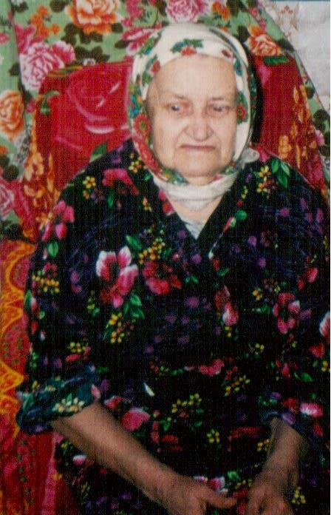
Антоненко Надежда Михайловна
Родилась 25.08.1923 г. в
г. Торжок Калининской обл.
Призвана в марте 1942 РВК г. Торжка.
Награждена Орденом «Красной звезды».

Slide 29
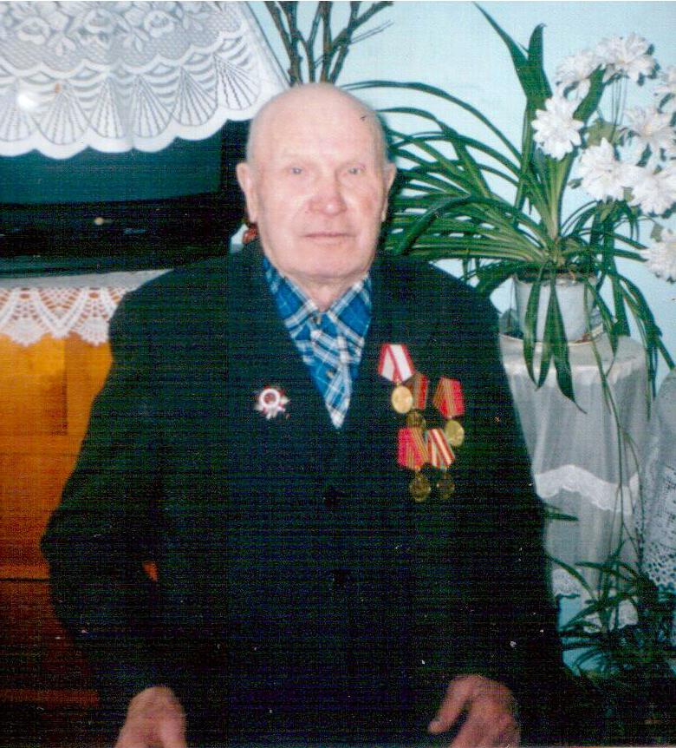
Баськов Макар Дмитриевич
Родился 01.05.1916 г.
в Манском р-не.

Slide 30
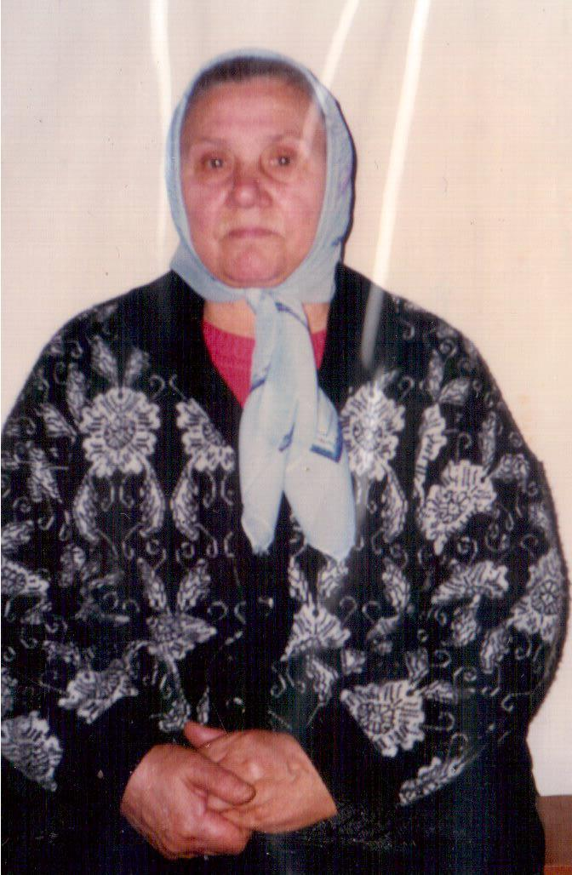
Бурдинская Надежда Федоровна
Родилась 15.02.1929 г. в
с. Антоновка
Арханского р-на Амурской обл.
Награждена медалью «За Германию»

Slide 31
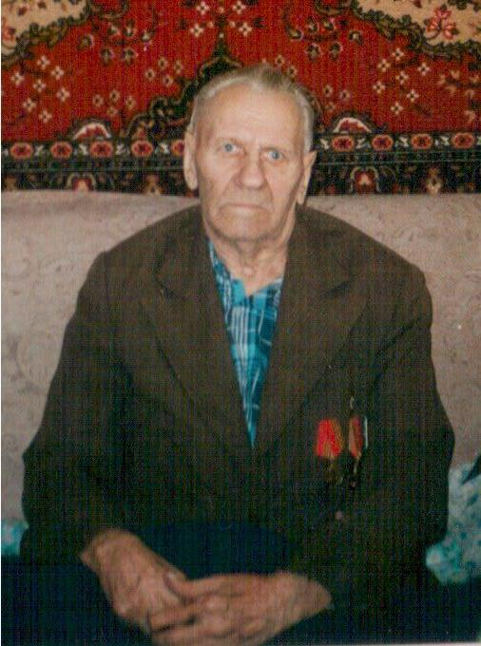
Демидов Иван Петрович
Родился 06.01.1922 г.
Умер в 2004
Награжден медалью «Жукова»

Slide 32
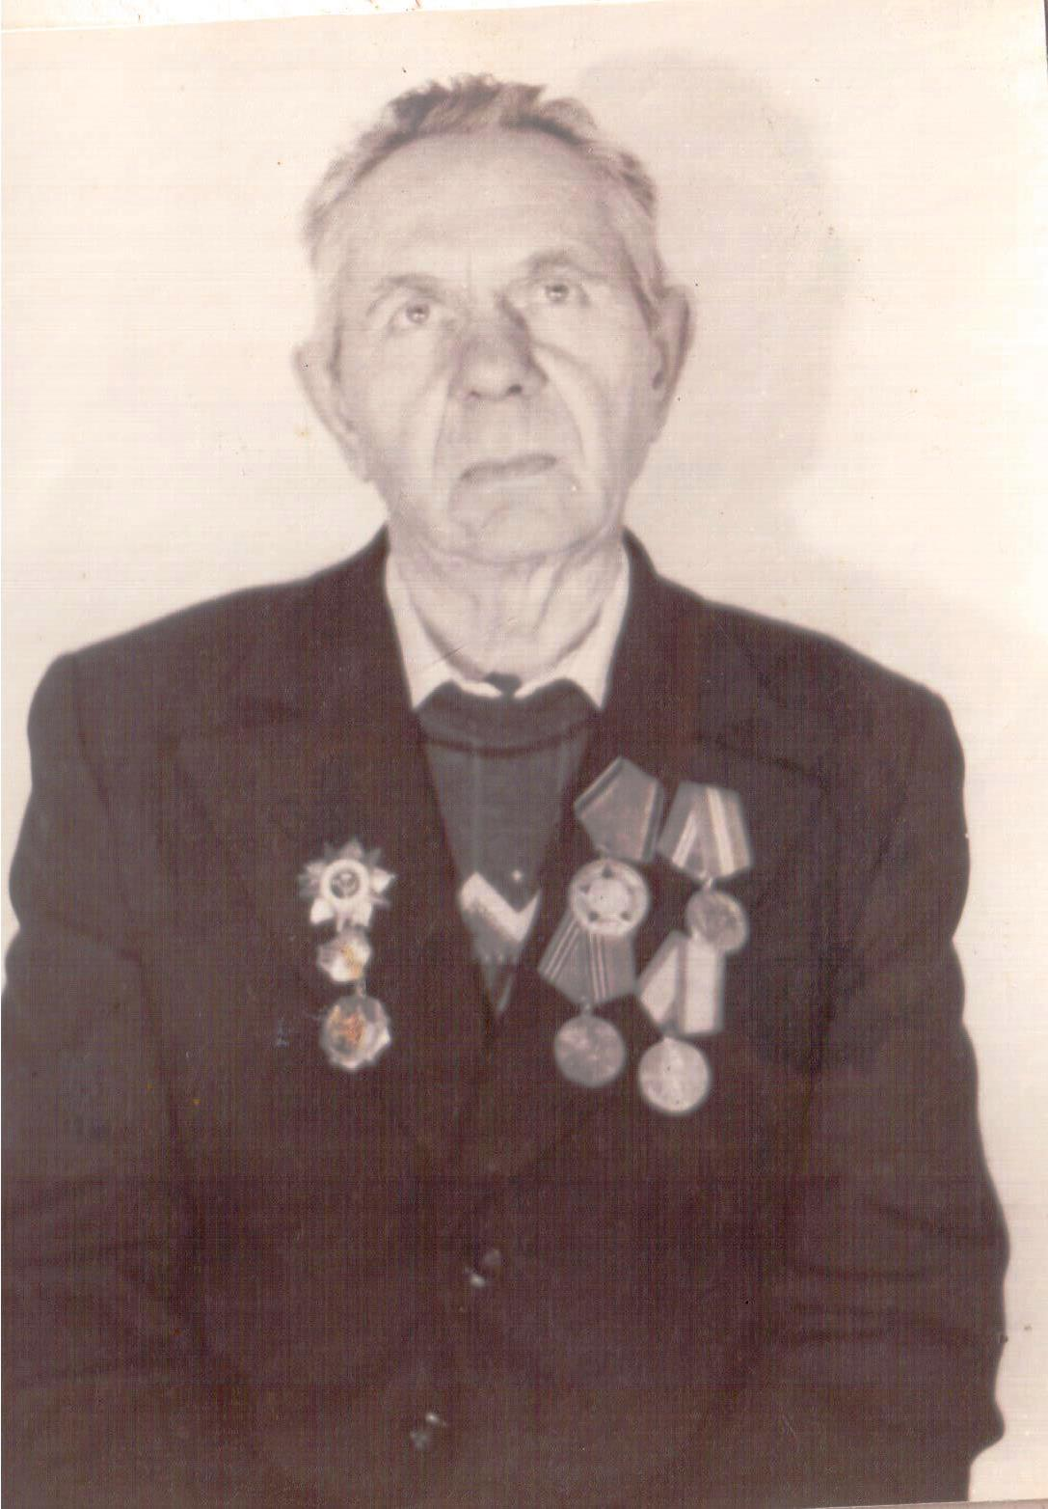
Ермаков Николай Изосимович
Родился 15.11.1924 г. в
п. Марьевка Уярского района Красноярского края
Награжден «Орденом Красной Звезды»
Орденом отечественной войны.
Медалью за «Боевые заслуги»
Медалью «За отвагу»

Slide 33
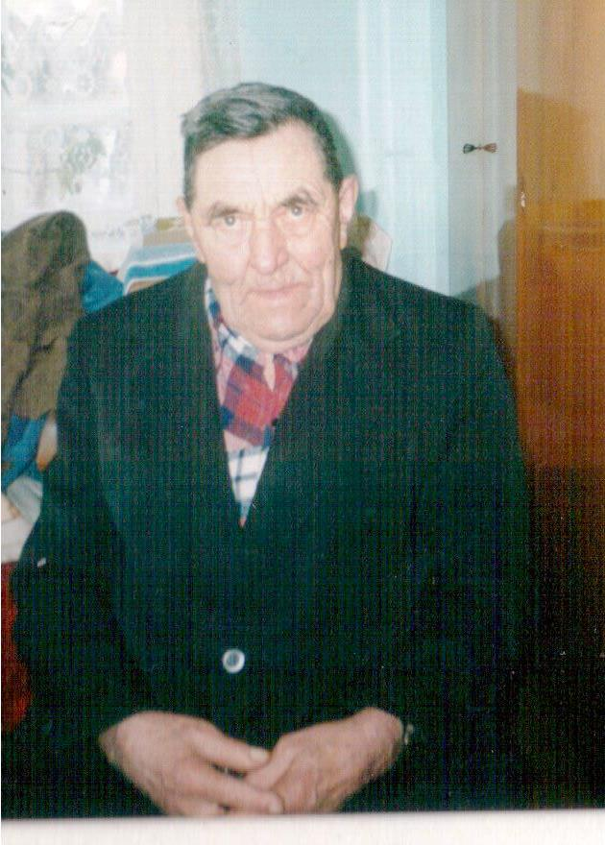
Звонарев Иван Федорович
Родился 26.01.1924
д. Новоникольск Манского района
Красноярского края
Награжден медалью
«За победу над Германией»
Медалью «Жукова»
Орденом «Отечественной войны 1 степени»

Slide 34
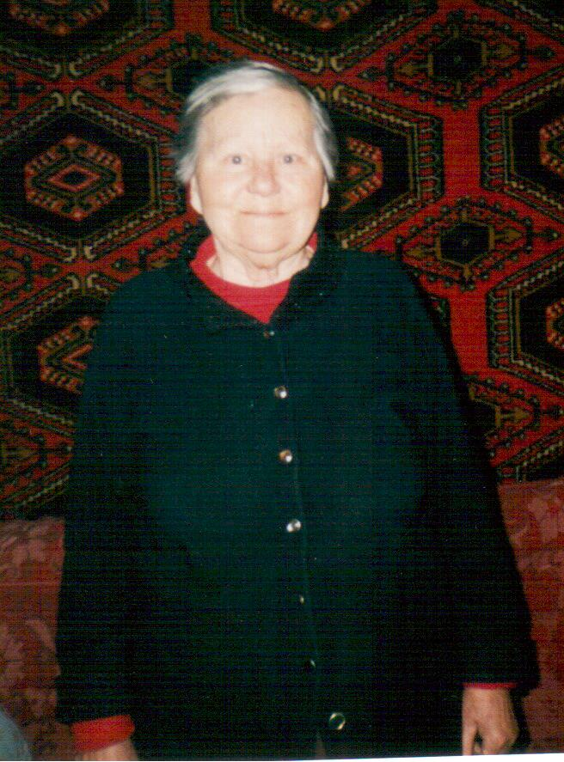
Зубакова Надежда Аксентьевна
Родилась 23.07.1923 г. в
с. Афанасьевка Новомосковского района Днепровской обл.
Награждена медалью
«За боевые заслуги»
Медалью «жукова»
Орденом «Отечественной войны 2 степени»
Умерла 19.10.2011 г.

Slide 35
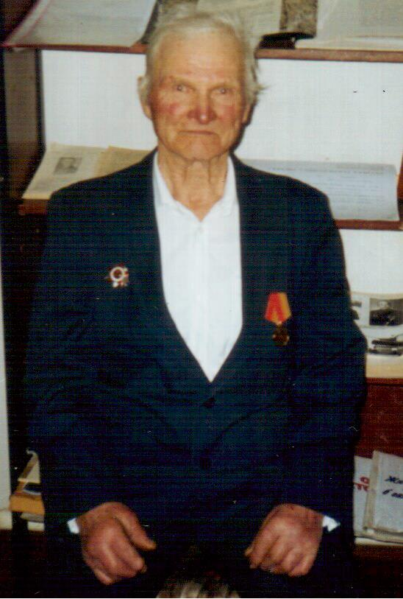
Корнеев Михаил Петрович
Родился 12.04.1924 г.
Награжден Орденом
«Отечественной войны 2 степени»

Slide 36
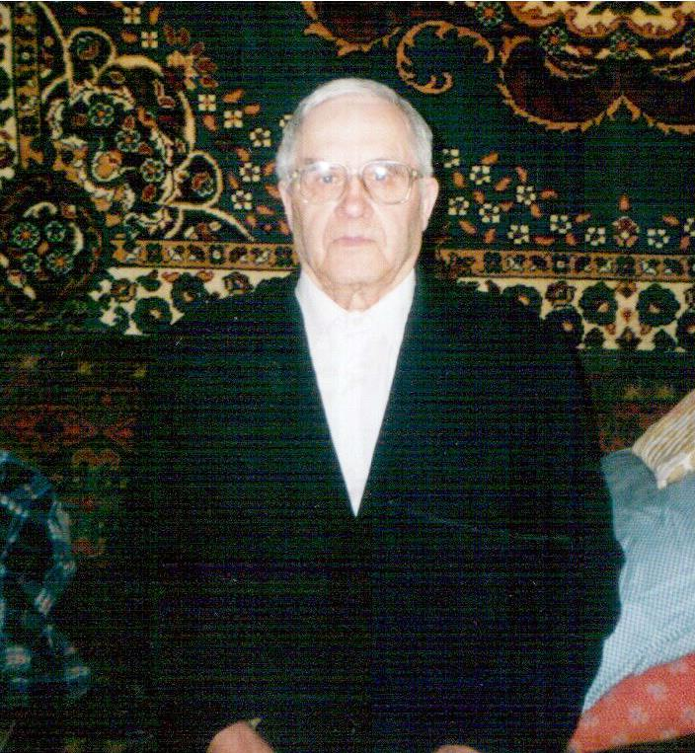
Медюк Михаил Алексеевич
Родился 21.08.1921
Награжден медалью
«За победу над Германией»
«За отвагу»
Орденом «Отечественной войны 2 степени»

Slide 37
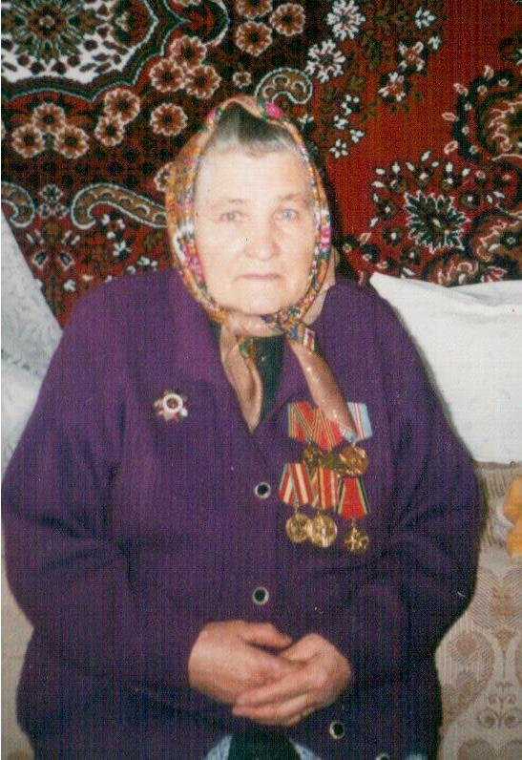
Мельниченко Варвара Васильевна
Родилась 15.12.1925 г. в
с. Мануиловка Мануиловского р-на Акмалинской обл.
Награждена Орденом
«Отечественной войны 2 степени»
Умерла 17.06.2007 г.

Slide 38
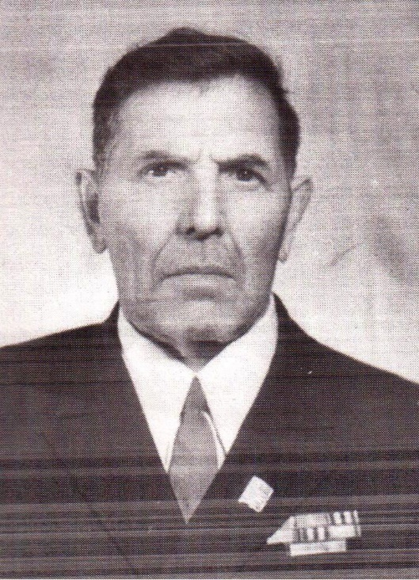
Милюков Алексей Александрович
Родился в 1921 году в
д. Верхняя Есауловка
Манского района.

Slide 39
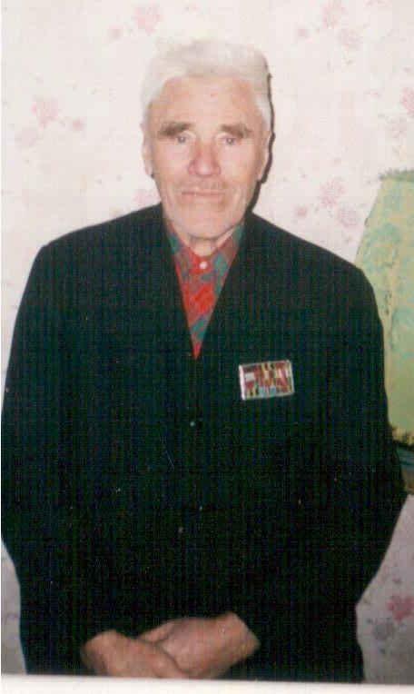
Михеев Иван Федорович
Родился 18.07.1925 г.
Награжден медалью
«За победу на Германией»
«За победу над Японией»
Награжден орденом
«Отечественной войны»

Slide 40
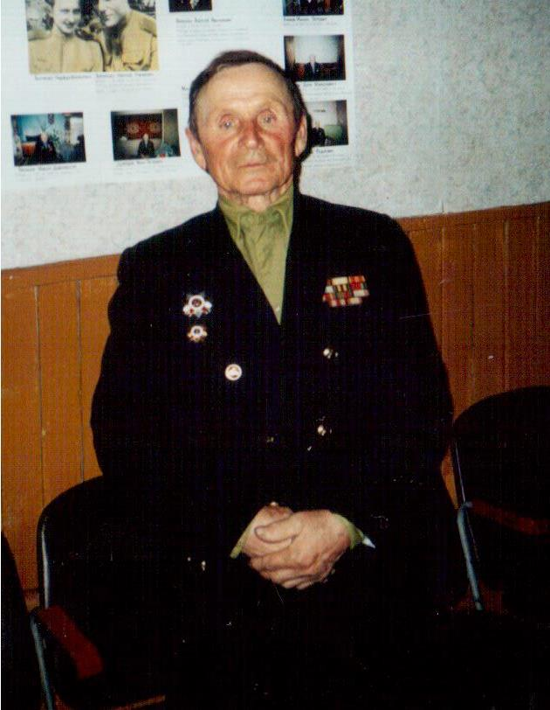
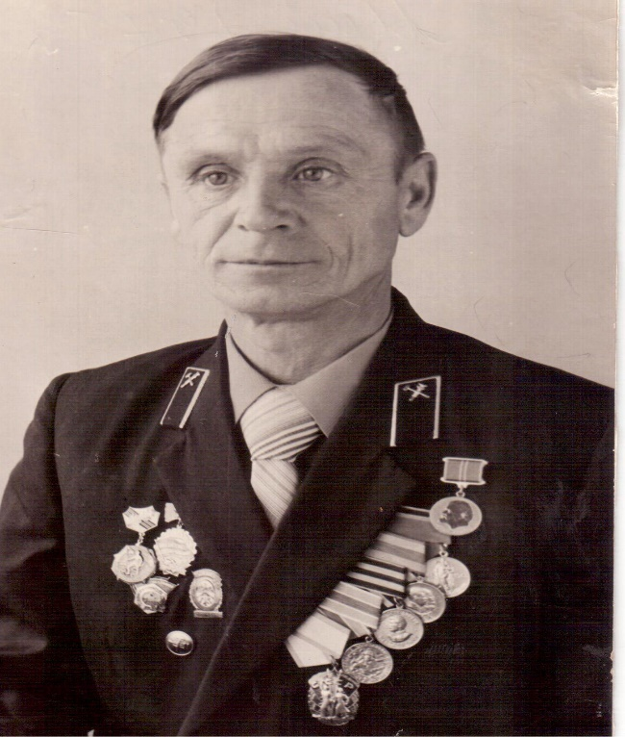
Нартович Алексей Николаевич
Родился 28.11.1925 г.
Награжден медалью
«Жукова»
«За оборону Заполярья»
« За победу над германией»
Орденом «Отечественной войны 2 степени»

Slide 41
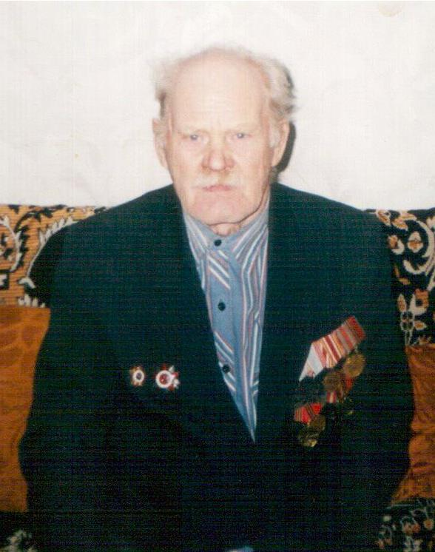
Патеров Диян Маркелович
Родился 23.07.1927 г. в д. Талое Партизанского р-на
Красноярского края
Награжден орденом
«Отечественной войны 2 степени»
Медалью
«За боевые заслуги»
«Жукова»

Slide 42
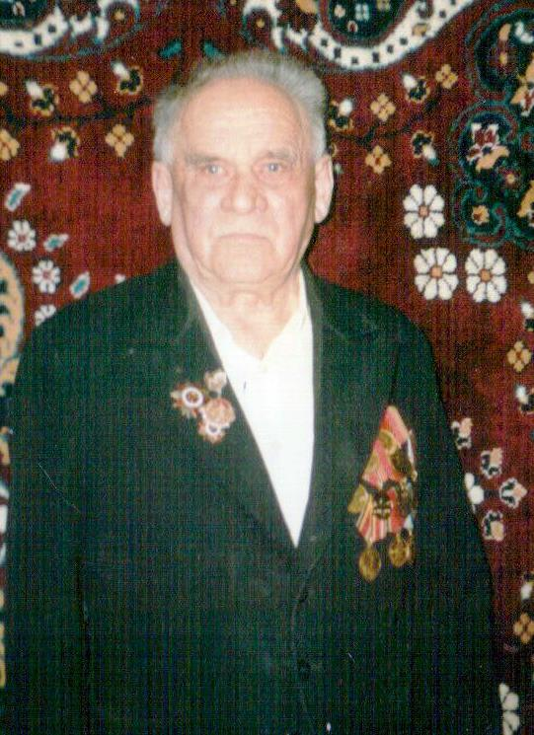
Пидорин Виктор Пантелеевич
Родился 16.11.1926 г.
Награжден медалью
«За боевые заслуги»
«За победу на Германией»
«Жукова»
Орденом
«Отечественной войны 1 степени»

Slide 43
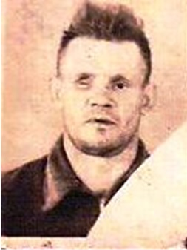
Селантьев Иван Филиппович

Slide 44
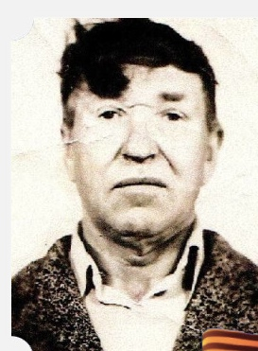
Сенченко Дмитрий Андреевич
Родился в 1926 году в Манском р-не

Slide 45
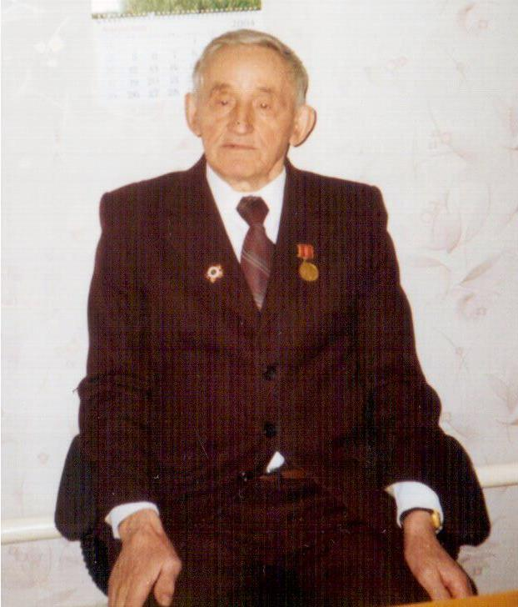
Супрунов Петр Ефимович
Родился 12.03.1921 г. в
с. Старый Урюп
Тяжинского р-на
Кемеровской обл.

Slide 46
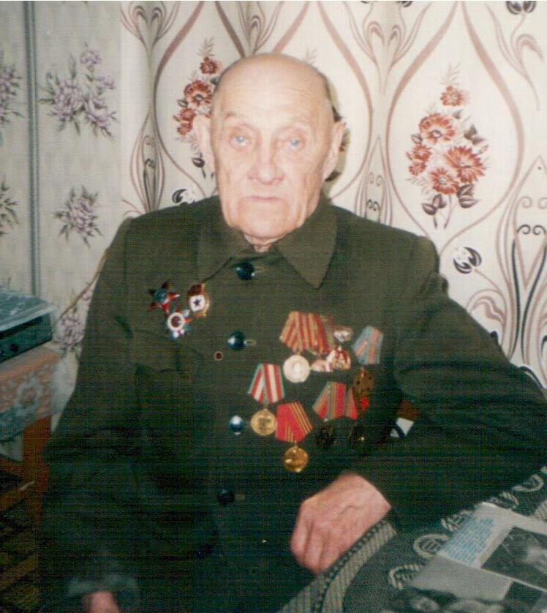
Стояж Альберт Асфальдович
Родился 21.10.1919 г.
Награжден Орденом
«Красная Звезда»
Медалью
«За отвагу»
«За Победу над Германией»

Slide 47
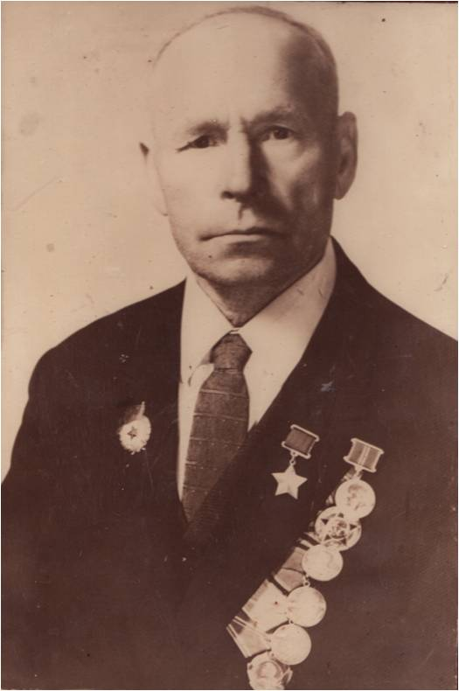
Черняк Афанасий Григорьевич.
Родился 15.09.1899 в
д. Покосное Манского района
Ушел на фронт добровольцем.
Трижды был ранен.
22.08.1944 г. присвоено звание Героя Советского союза.

